Slide 1

E s t a d í s t i c a
DESCRIPTIVA
Capítulo 2
Arreglo ordenado
Datos agrupados y distribución de frecuencias
Medidas de tendencia central
Medidas de dispersión

Slide 2
Temas de hoy
Distribución de frecuencias
Representación gráficas de datos
Medidas numéricas de resumen : Medidas de tendencia central y medidas de dispersión

Slide 3

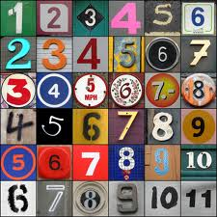
Introducción
Cuando se hace una serie de mediciones los valores resultantes están disponibles para el investigador como una masa de datos desorganizados. A este tipo de datos se les denomina datos crudos o no agrupados.
A menos que el número de datos no agrupados sea muy pequeño, es improbable que estos proporcionen suficiente información hasta que sean puestos en algún orden; es decir, cuando se presenten como datos agrupados.
Arreglo ordenado:
Lista de valores de un grupo (población o muestra) en orden de magnitud de menor a mayor valor

Slide 4
Distribución de frecuencias
Distribución de frecuencias:
Es la agrupación de datos en categorías mutuamente excluyentes que indican el número de observaciones en cada categoría.
Es un tipo de tabla para evaluar datos
Distribución de frecuencias para representar variables nominales y ordinales:
Conjunto de clases o categorías con cantidades numéricas correspondientes a cada una
Distribución de frecuencias para representar variables discretas o continuas:
Se divide el rango de valores de las observaciones en una serie de intervalos distintos que no se traslapen:
Se eligen los limites superior e inferior de cada intervalo
De cada intervalo se cuenta el número de observaciones cuyos valores caen dentro de cada par de limites
Los resultados se acomoda en forma de tabla

Slide 5
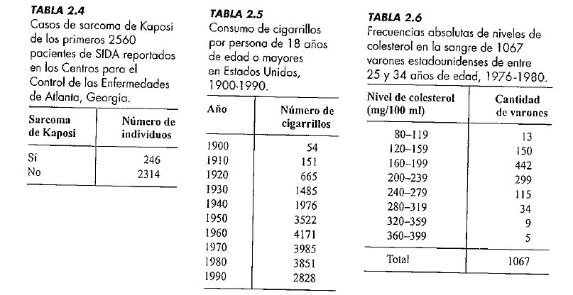
Distribución de frecuencias
Las tablas son más informativas cuando no son excesivamente complejas

Slide 6
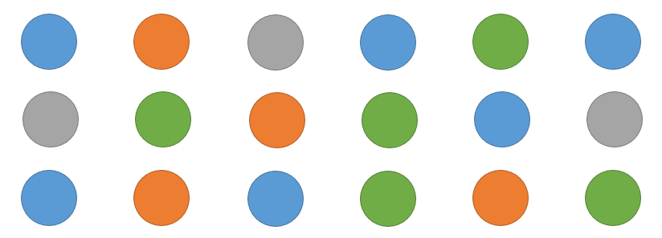
Distribución de frecuencias
Distribución de frecuencias:
Es la agrupación de datos en categorías mutuamente excluyentes que indican el número de observaciones en cada categoría
¿Cómo realizar una tabla de distribución de frecuencias de los 18 elementos de la siguiente población (N)?

Slide 7
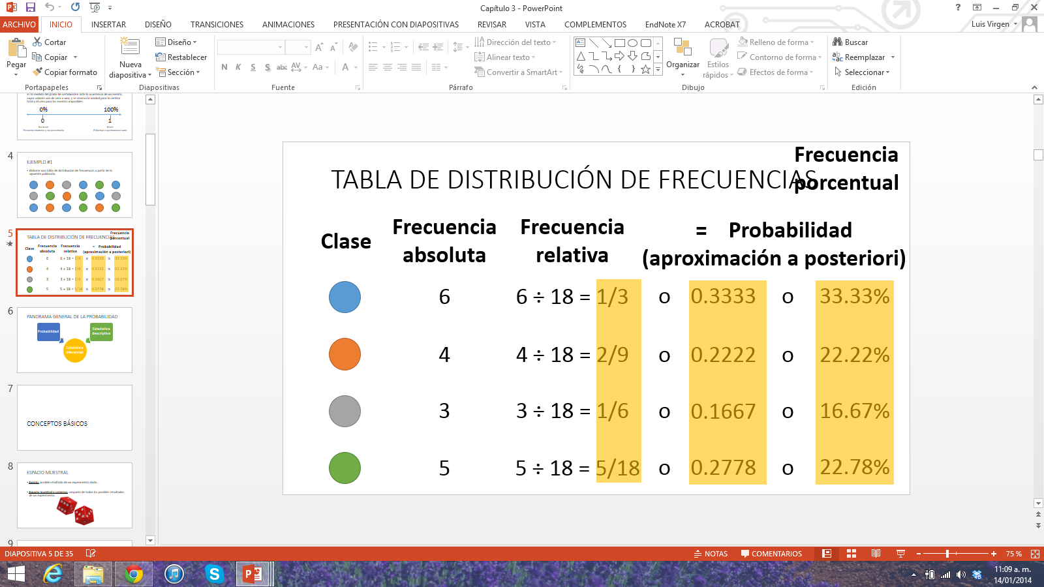
Distribución de frecuencias
= N
Clases | Frecuencia Absoluta | Frecuencia Relativa
FRECUENCIA ABSOLUTA:
Número de veces que aparece un determinado valor en un estudio estadístico.

Slide 8
Distribución de frecuencias
= N
Clases | Frecuencia Absoluta | Frecuencia Relativa
 | 6
 | 4
 | 3
 | 5
FRECUENCIA ABSOLUTA:
Número de veces que aparece un determinado valor en un estudio estadístico.

Slide 9
Distribución de frecuencias
= N
Clases | Frecuencia Absoluta | Frecuencia Relativa
 | 6
 | 4
 | 3
 | 5
FRECUENCIA ABSOLUTA:
Número de veces que aparece un determinado valor en un estudio estadístico.
FRECUENCIA RELATIVA
La frecuencia relativa es el cociente (división) entre la frecuencia absoluta de una determinada clase y el número total de datos. Es la proporción del numero total de observaciones que aparece en el intervalo.

Slide 10
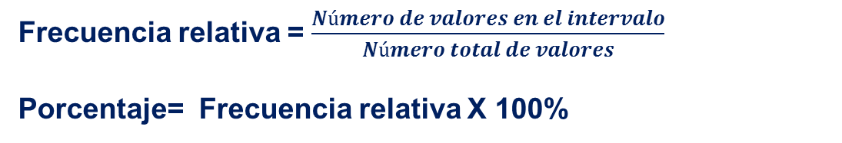
Distribución de frecuencias
= N
Clases | Frecuencia Absoluta | Frecuencia Relativa
 | 6 | 6/18 = 1/3
 | 4 | 4/18 = 2/9
 | 3 | 3/18 = 1/6
 | 5 | 5/18 = 5/18
Frecuencia relativa = $\frac{Número de valores en el intervalo}{Número total de valores}$
Porcentaje= Frecuencia relativa X 100%
La suma de las frecuencias relativas debe ser igual a 1

Slide 11
Distribución de frecuencias
= N
Clases | Frecuencia Absoluta | Frecuencia Acumulada
 | 6
 | 4
 | 3
 | 5
FRECUENCIA ACUMULADA:
Es la suma (o total acumulado) de todas las frecuencias hasta el punto actual del conjunto de datos
Frecuencia acumulada= frecuencia absoluta actual + frecuencia absoluta anterior
.

Slide 12
Distribución de frecuencias
= N
Clases | Frecuencia Absoluta | Frecuencia Acumulada
 | 6 | 6
 | 4 | 10
 | 3 | 13
 | 5 | 18
FRECUENCIA ACUMULADA:
Es la suma (o total acumulado) de todas las frecuencias hasta el punto actual del conjunto de datos
.

Slide 13
Distribución de frecuencias
= N
Clases | Frecuencia Acumulada | Frecuencia Relativa Acumulada
 | 6
 | 10
 | 13
 | 18
FRECUENCIA RELATIVA ACUMULADA:
Es el cociente entre la frecuencia acumulada de un determinado valor y el número total de datos
Frecuencia relativa acumulada: Frecuencia relativa actual + frecuencia relativa anterior

Slide 14
Distribución de frecuencias
= N
Clases | Frecuencia Acumulada | Frecuencia Relativa Acumulada
 | 6 | 6/18
 | 10 | 10/18
 | 13 | 13/18
 | 18 | 18/18
FRECUENCIA RELATIVA ACUMULADA:
Es el cociente entre la frecuencia acumulada de un determinado valor y el número total de datos
Frecuencia relativa acumulada: Frecuencia relativa actual + frecuencia relativa anterior

Slide 15
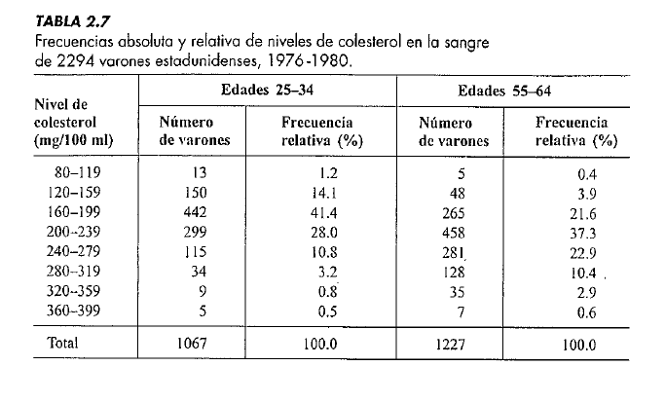

Slide 16
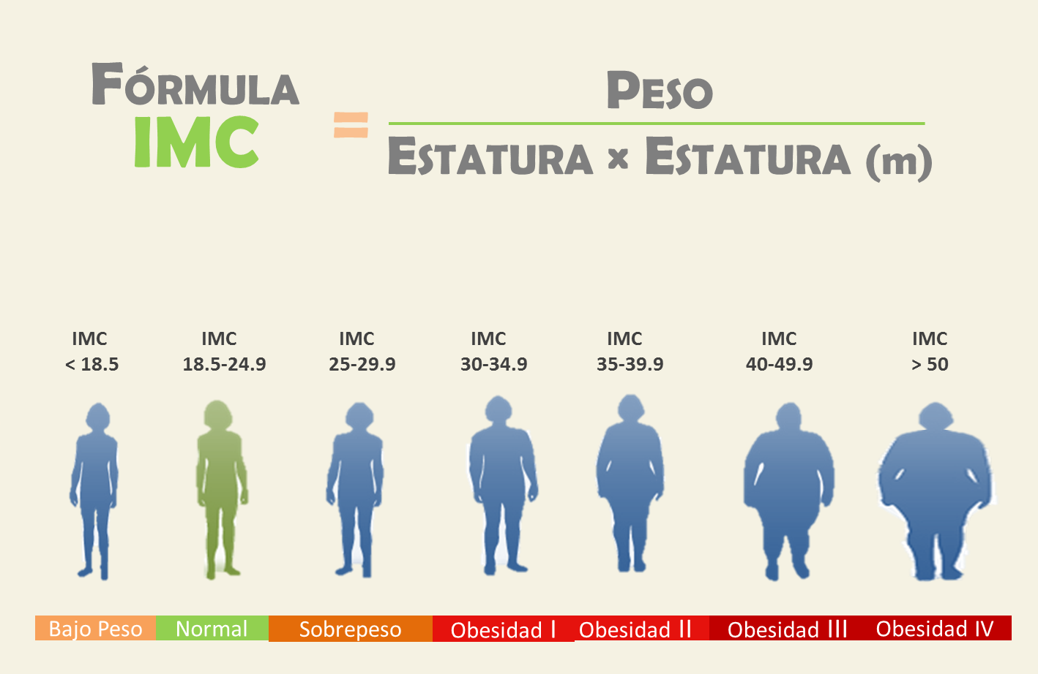
Intervalos de clase
INTERVALOS DE CLASE:
Para agrupar un conjunto de observaciones, se debe seleccionar un conjunto de intervalos contiguos que no se traslapen ; es decir, es necesario que cada valor en el conjunto de observaciones pueda ser puesto en uno y solo uno de los intervalos.
¿Cuántos intervalos incluir?
No hay regla determinada, aunque empíricamente se sugieren entre seis y 15

Slide 17
Intervalos de clase
INTERVALOS DE CLASE:
Para agrupar un conjunto de observaciones, se debe seleccionar un conjunto de intervalos contiguos que no se traslapen ; es decir, es necesario que cada valor en el conjunto de observaciones pueda ser puesto en uno y solo uno de los intervalos.
Existen varias ecuaciones empíricas para estimar un número de clases, k, adecuado. La más común es la relación de Sturges:

Slide 18
Intervalos de clase
Ejemplo:
El siguiente conjunto de datos representa la altura, en metros, de 100 estudiantes (n) de la preparatoria X
Para nuestro caso en particular, el número de clases propuesto por la relación sería:
1.65 | 1.75 | 1.90 | 1.81 | 1.86 | 1.83 | 1.81 | 1.89 | 1.80 | 1.74
1.71 | 1.65 | 1.84 | 1.74 | 1.83 | 1.88 | 1.86 | 1.92 | 1.81 | 1.83
1.80 | 1.91 | 1.84 | 1.85 | 1.92 | 1.71 | 1.81 | 1.92 | 1.74 | 1.84
1.87 | 1.89 | 1.70 | 1.75 | 1.83 | 1.65 | 1.70 | 1.64 | 1.68 | 1.79
1.70 | 1.66 | 1.76 | 1.84 | 1.67 | 1.79 | 1.92 | 1.70 | 1.80 | 1.80
1.91 | 1.70 | 1.91 | 1.81 | 1.72 | 1.76 | 1.88 | 1.64 | 1.85 | 1.62
1.82 | 1.84 | 1.71 | 1.91 | 1.76 | 1.71 | 1.70 | 1.79 | 1.69 | 1.69
1.82 | 1.92 | 1.63 | 1.88 | 1.70 | 1.85 | 1.68 | 1.84 | 1.83 | 1.84
1.89 | 1.70 | 1.88 | 1.90 | 1.82 | 1.70 | 1.84 | 1.83 | 1.83 | 1.66
1.69 | 1.80 | 1.81 | 1.63 | 1.74 | 1.92 | 1.81 | 1.64 | 1.85 | 1.65

Slide 19
Intervalos de clase
RANGO (R):
Es la diferencia entre el mayor y el menor de los datos.
AMPLITUD DEL INTERVALO:
La amplitud o ancho del intervalo, w, se define como el cociente (división) entre el rango, R, y el número de clases, k
Para generar la amplitud de los intervalos del ejercicio anterior tenemos

Slide 20
Intervalos de clase
RANGO (R):
Es la diferencia entre el mayor y el menor de los datos.
AMPLITUD DEL INTERVALO:
La amplitud o ancho del intervalo, w, se define como el cociente (división) entre el rango, R, y el número de clases, k
Para generar la amplitud de los intervalos del ejercicio anterior tenemos
Se redondea hasta centésimas ya que los datos experimentales están expresados hasta centésimas de metro.

Slide 21
Intervalos de clase
Construcción Intervalos de clase:
Para construir los límites inferiores se comienza por el dato más pequeño en la primera fila y se le suma w para determinar el límite inferior de cada clase.
Clases | Límite inferior | Límite superior
Datos:
Menor = 1.62
Mayor = 1.92
R= 0.30
w = 0.04
k= 8

Slide 22
Intervalos de clase
Construcción Intervalos de clase:
Para construir los límites superiores se comienza por sumarle 0.03 (0.04 - 0.01 = 0.03) al dato más pequeño y se le suma w para determinar el límite inferior de cada clase.
Clases | Límite inferior | Límite superior
Datos:
Menor = 1.62
Mayor = 1.92
R= 0.30
w = 0.04
k= 8

Slide 23
Intervalos de clase
Construcción Intervalos de clase:
Para construir los límites inferiores se comienza por el dato más pequeño en la primera fila y se le suma w para determinar el límite inferior de cada clase.
Clases | Límite inferior | Límite superior
1 | 1.62
2 | 1.66
3 | 1.70
4 | 1.74
5 | 1.78
6 | 1.82
7 | 1.86
8 | 1.90
Datos:
Menor = 1.62
Mayor = 1.92
R= 0.30
w = 0.04
k= 8

Slide 24
Intervalos de clase
Construcción Intervalos de clase:
Para construir los límites superiores se comienza por sumarle 0.03 (0.04 - 0.01 = 0.03) al dato más pequeño y se le suma w para determinar el límite inferior de cada clase.
Clases | Límite inferior | Límite superior
1 | 1.62 | 1.65
2 | 1.66 | 1.69
3 | 1.70 | 1.73
4 | 1.74 | 1.77
5 | 1.78 | 1.81
6 | 1.82 | 1.85
7 | 1.86 | 1.89
8 | 1.90 | 1.93
Datos:
Menor = 1.62
Mayor = 1.92
R= 0.30
w = 0.04
k= 8

Slide 25
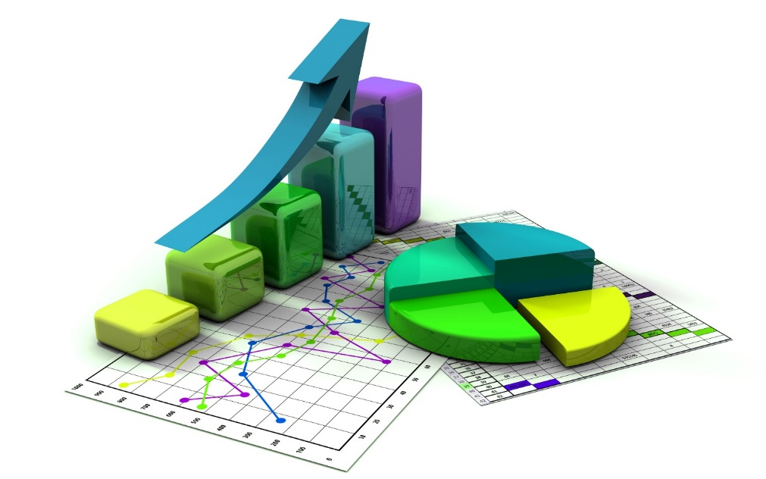
Representación Gráfica
De Datos

Slide 26
Tipos de gráficas
Datos
Variables Cualitativas (nominales u ordinales)
Diagrama de Barras
Diagrama de Pastel
Variables Cuantitativas (continuas o discretas)
Histograma
Polígono de frecuencias
Gráfica de líneas
Diagramas de caja

Slide 27
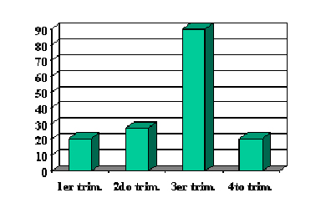
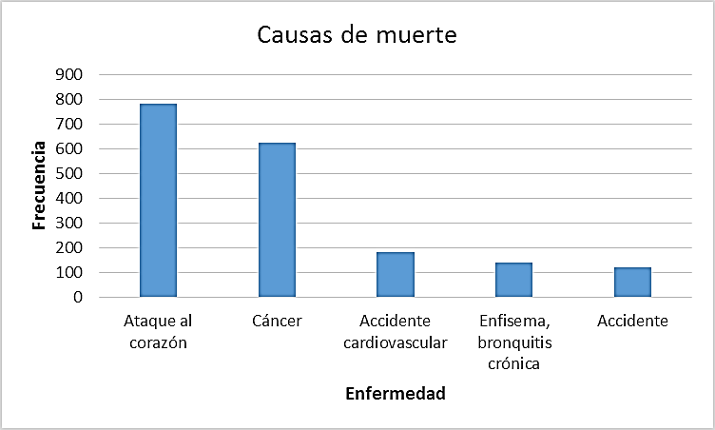
Diagrama de barras
Resaltan las diferencias cuantificables entre los diferentes valores de la variable cualitativa.
Frecuencia
(absoluta o relativa)
Valores de la variables

Slide 28
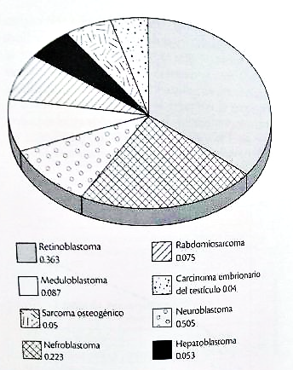
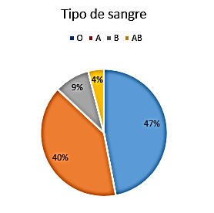
Diagrama de pastel
Mostrar la proporción (o porcentaje) en que las diferentes características ocurren en comparación con el total.
Nota: para que sea útil debe construirse para una variable con pocos valores

Slide 29
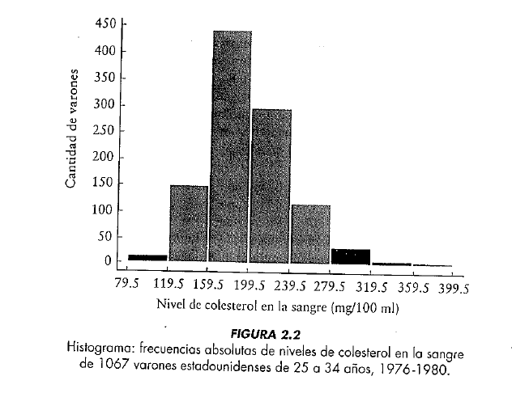
Histograma
HISTOGRAMA:
Es una representación gráfica de una variable en forma de barras adyacentes , donde la superficie de cada barra es proporcional a la frecuencia de los valores representados.
El eje vertical debe comenzar en cero
NOTA: Alternativamente puede mostrar, debajo de cada barra: el intervalo o el punto medio del intervalo

Slide 30
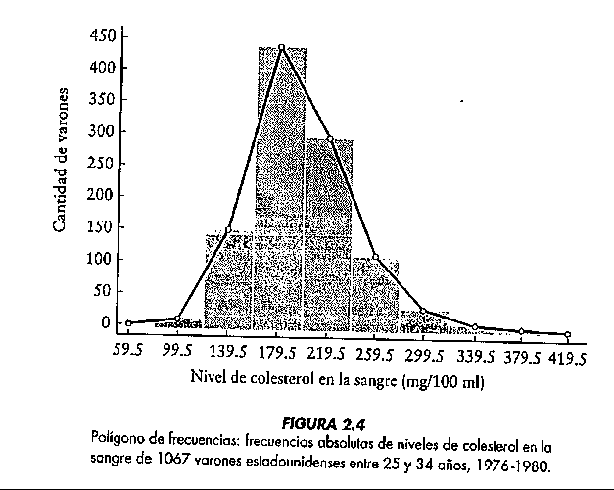
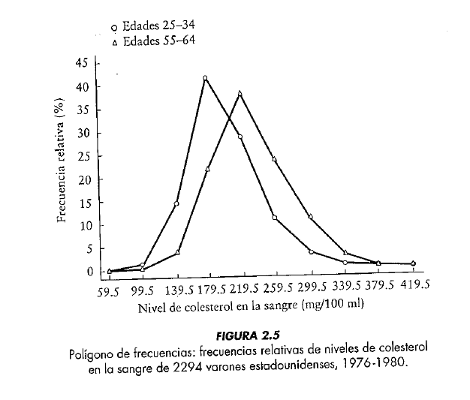
Polígono de frecuencias
Es una clase especial de gráfica lineal en la que se debe localizarse el punto medio (marca de clase) de cada intervalo. El polígono cae sobre el eje horizontal en ambos extremos
Nota: Cuando se construye con frecuencias acumuladas, es llamado OJIVA

Slide 31
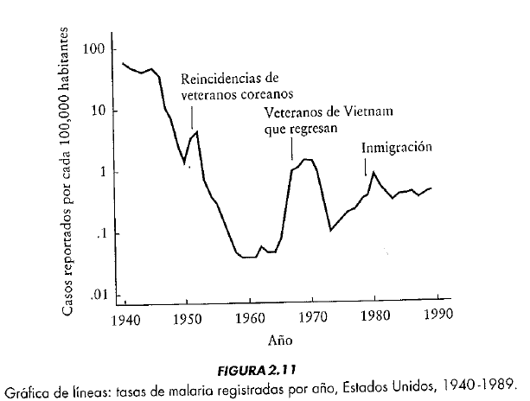
Gráfica de líneas
Los gráficos de líneas muestran una serie como un conjunto de puntos conectados mediante una sola línea. Los gráficos de líneas se usan para representar grandes cantidades de datos que tienen lugar durante un período continuado de tiempo.

Slide 32
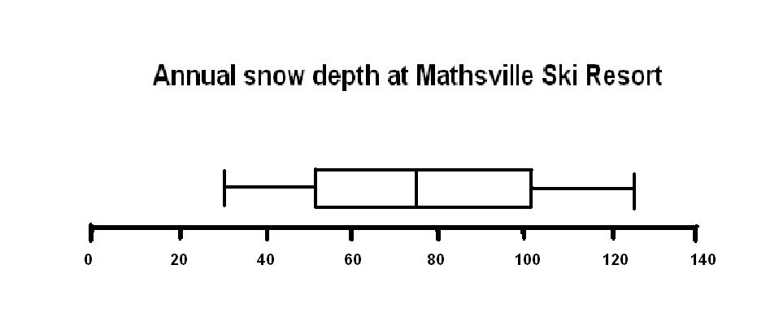
Diagrama de caja
Gráfico muy útil para representar conjunto de datos. Revela información respecto a la magnitud de la dispersión, localización de la concentración y simetría de los datos.
Para su construcción se usan los cuartiles del conjunto de datos.
Caja
Límite inferior
Bigote inferior
Bigote superior
Valores atípicos
Límite superior
Valores atípicos
Q₁
Q₂
Q₃
Escala de la
variable

Slide 33
Medidas numéricas de resumen
Medidas de tendencia central
Media
Mediana
Medidas de dispersión (variabilidad)
Rango y Amplitud (Rango) intercuartil
Moda
Varianza y desviación estándar
Parámetros de localización (Mediana, Percentil y Cuartil)
Coeficiente de Variación

Slide 34
Medidas de tendencia central
Una medida descriptiva se utiliza cuando se requiere condensar los datos a través de un solo número.
Las medidas descriptivas pueden ser calculadas con los datos de una muestra o de una población.
Estadística:
Es una medida descriptiva calculada a partir de los datos de una muestra
Parámetro:
Es una medida descriptiva calculada a partir de los datos de una población
Una Medida de Tendencia Central conllevan información respecto al valor promedio de un conjunto de valores
Las tres medidas de tendencia central de uso más frecuente:
Media aritmética
Moda
Mediana

Slide 35
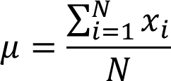
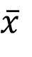


La media aritmética es la medida de tendencia central más conocida. Es común hacer referencia a ella como el “Promedio”.
Se obtiene sumando todos los valores en una población o muestra y dividiendo entre el número de valores sumados.
Para una población (N) dada, matemáticamente se puede expresar como:
Mientras que para una muestra(n) dada, matemáticamente se puede expresar como:
Media Aritmética
Medida de tendencia central
Propiedades:
Es única para un conjunto de datos (Única)
Es simple de calcular (simplicidad)
Los valores extremos pueden distorsionarla tanto que no sea deseable usarla como medida de tendencia central
$$=\frac{\sum_{i=1}^{n}{X_{i}}}{n}$$
Donde:
$x_{i}$→ cada uno de los valores
N→ número de valores de la población
n= número de valores de la muestra

Slide 36
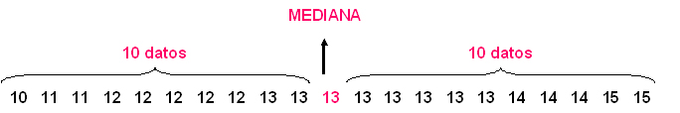
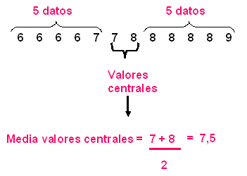
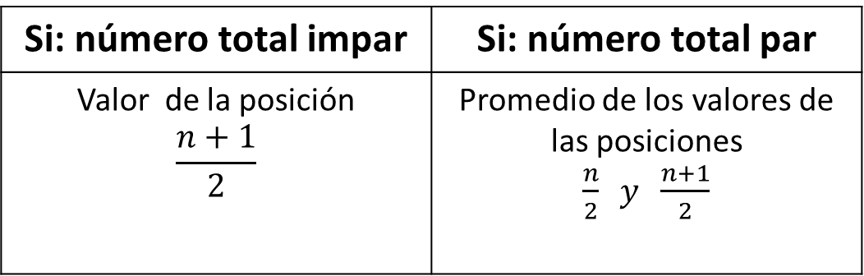
Mediana
La Mediana es aquel valor que divide al conjunto en dos partes iguales (número de valores)
Se requiere arreglar los valores en orden de magnitud (menor a mayor o viceversa)
Medida de tendencia central
Si: número total impar | Si: número total par
Valor de la posición $$\frac{n+1}{2}$$ | Promedio de los valores de las posiciones $\frac{n}{2} y \frac{n+1}{2}$
Propiedades:
Es única para un conjunto de datos (Única)
Es simple de calcular (simplicidad)
Los valores extremos no tiene efecto importante sobre la mediana

Slide 37
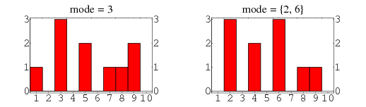
Moda
La moda es aquel valor que ocurre con mayor frecuencia en un conjunto de datos. Si todos los valores son diferentes en el conjunto de datos, entonces la moda NO EXISTE.
Un conjunto de valores puede tener más de una moda
Medida de tendencia central
Para este curso si hay mas de 3 modas diremos que entonces NO EXISTE en el conjunto de datos

Slide 38
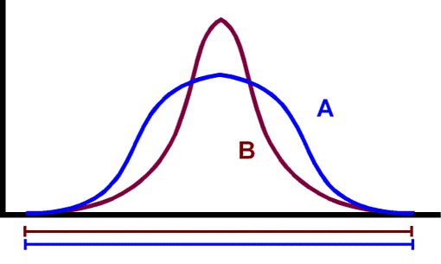
Medidas de Dispersión
Las medidas de dispersión conllevan información respecto a la cantidad total de variabilidad en el conjunto de datos
Las medidas de dispersión más importantes son:
Rango
Varianza
Desviación estándar
Coeficiente de variación

Slide 39


Rango
El Rango se define como la diferencia entre el valor más pequeño y el más grande en un conjunto de observaciones/datos.
Su utilidad es limitada ya que sólo considera dos valores del total de los datos.
Su cálculo es simple, es su principal ventaja
El rango se define como:
Donde:

Slide 40
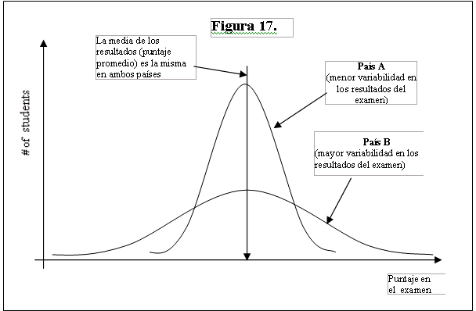
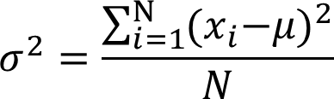
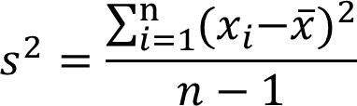

Varianza
La varianza es una medida del esparcimiento de los valores alrededor de su media.
La dispersión de un conjunto de datos es menor cuanto más cerca estén los valores de su media.
Para una población (N) dada, matemáticamente se puede expresar como:
Mientras que para una muestra (n) dada, matemáticamente se puede expresar como:
$$σ=sigma$$
Media de las desviaciones cuadráticas de una variable de carácter aleatorio, considerando el valor medio de ésta.

Slide 41
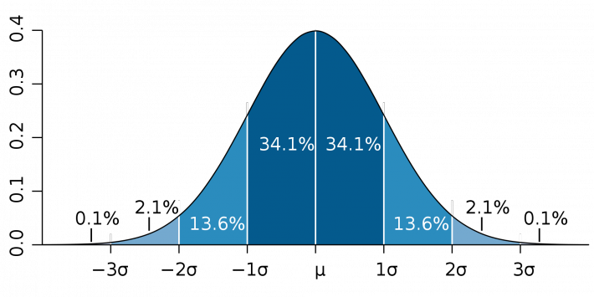
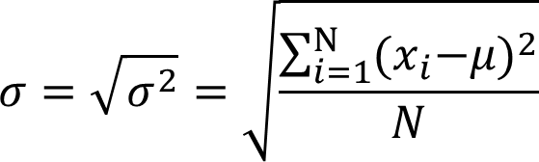
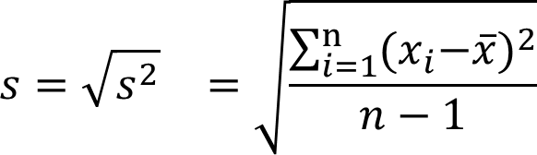
Desviación Estándar
La desviación estándar es una medida de dispersión que deriva de la varianza. Para obtener la medida de dispersión en medidas originales, que sean adecuadas, solo que tiene que obtener la raíz cuadrada de la varianza (que tiene unidades al cuadrado)
Para una población (N) dada, matemáticamente se puede expresar como:
Mientras que para una muestra (n) dada, matemáticamente se puede expresar como:
Dicho de otra manera, la desviación estándar es simplemente el "promedio" o variación esperada con respecto a la media aritmética

Slide 42

Coeficiente de variación
El coeficiente de variación sirve para comparar la dispersión de un conjunto de datos, ya que la desviación estándar no se puede usar para ese fin porque los conjuntos de datos pueden tener diferentes unidades, o diferentes órdenes de magnitud
El coeficiente de variación es una medida de varianza relativa; expresa la desviación estándar como un porcentaje de la media

Slide 43
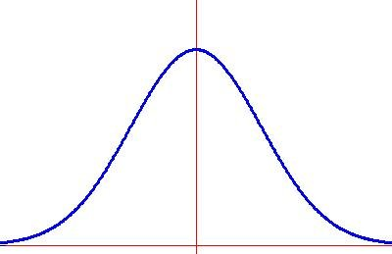
Parámetros de localización
Los Parámetros de Localización son medidas descriptivas que se pueden utilizar para designar ciertas posiciones sobre el eje horizontal en una gráfica de la distribución de una variable.
La mediana es un caso especial de un parámetro de localización.
Mediana= 20
Mediana= 50
Otros parámetros de localización son los PERCENTILES Y CUARTILES

Slide 44
Parámetros de localización
Percentil: Dado un conjunto de n observaciones x₁, x₂,…,x_{n}, el p-ésimo percentil P es el valor de X, tal que p por ciento o menos de las observaciones son menores que P y (100- p) por ciento o menos de las observaciones son mayores que P.
 | Nombre | %Datos menores (a la izquierda) p | %Datos mayores (a la derecha) 100-p | Otro nombre
P₁₀ | Percentil 10 | 10% | 90%
P₂₅ | Percentil 25 | 25% | 75% | Primer Cuartil (Q₁)
P₅₀ | Percentil 50 | 50% | 50% | Segundo Cuartil, Cuartil medio o Mediana (Q₂)
P₇₅ | Percentil 75 | 75% | 25% | Tercer Cuartil (Q₃)
P₉₀ | Percentil 90 | 90% | 10%
P₉₅ | Percentil 95 | 95% | 5%

Slide 45

Parámetros de localización
El percentil es una medida de posición usada en estadística que indica, una vez ordenados los datos de menor a mayor, el valor de la variable por debajo del cual se encuentra un porcentaje dado de observaciones en un grupo de observaciones. Por ejemplo, el percentil 20º es el valor bajo el cual se encuentran el 20 por ciento de las observaciones
 | Nombre | %Datos menores (a la izquierda) p | %Datos mayores (a la derecha) 100-p | Otro nombre
P₁₀ | Percentil 10 | 10% | 90%
P₂₅ | Percentil 25 | 25% | 75% | Primer Cuartil (Q₁)
P₅₀ | Percentil 50 | 50% | 50% | Segundo Cuartil, Cuartil medio o Mediana (Q₂)
P₇₅ | Percentil 75 | 75% | 25% | Tercer Cuartil (Q₃)
P₉₀ | Percentil 90 | 90% | 10%
P₉₅ | Percentil 95 | 95% | 5%

Slide 46


Parámetros de localización
Los Cuartiles, para un conjunto de n número de datos ordenados se obtienen con las siguientes ecuaciones:
Recuerda:
Ordenar los Valores de menor a mayor
El resultado de las formulas es la posición del cuartil, el valor del cuartil es el dato que está en esa posición
EJEMPLO
Para un conjunto de n=11 datos
(11+1)/4= observación 3→Q₁= 6
(11-1)/2= observación 6→Q₂= 7
(11+1)/4= observación 9→Q₃= 9
Q₁
Q₂
Q₃
Valores de x ordenados | 5 | 6 | 6 | 6 | 7 | 7 | 8 | 8 | 9 | 10 | 10
Observación | 1 | 2 | 3 | 4 | 5 | 6 | 7 | 8 | 9 | 10 | 11
Ejemplo: $Q_{1}→\frac{11+1}{4}→3 \left(posición\right)=6 (valor del cuartil)$

Slide 47
¿Qué hago si el resultado de la posición del cuartil da en decimal?
Se obtiene el promedio de los valores de la posición anterior y siguiente al número. Ejemplo:
Valores de x ordenados | 0 | 2 | 60 | 55 | 68 | 70 | 80 | 85 | 88 | 90 | 137 | 138
Observación | 1 | 2 | 3 | 4 | 5 | 6 | 7 | 8 | 9 | 10 | 11 | 12
$Q_{1}→\frac{n+1}{4}→\frac{12+1}{4}→3.25 \left(posición\right)→Promedio el valor de la posición 3 y 4=\frac{60+55}{2}=57.5$
$Q_{2}→\frac{n+1}{2}→\frac{12+1}{2}→6.5 \left(posición\right)→Promedio el valor de la posición 6 y 7=\frac{70+80}{2}=75$
$Q_{3}→\frac{3(n+1)}{4}→\frac{3(12+1)}{4}→9.75 \left(posición\right)→Promedio el valor de la posición 9 y 10=\frac{88+90}{2}=89$

Slide 48
Diagrama de caja
Valor atípico: Valores que están fuera de los límites
Límite inferior= Q1 – 1.5X(Q3-Q1)
Límite superior= Q3 + 1.5X(Q3-Q1)
Bigote inferior: Menor valor de los datos que esté dentro de los límites
Bigote superior: Mayor valor de los datos que esté dentro de los límites
Caja
Bigote inferior
Bigote superior
Límite inferior
Límite superior
Valores atípicos
Valores atípicos
Q₁
Q₂
Q₃
Escala de la
variable

Slide 49


Parámetros de localización
Amplitud intercuartil (IQR): rango que refleja la variabilidad entre el 50 por ciento central de las observaciones en el conjunto de datos.
Un IQR grande indicia mayor variabilidad entre las observaciones relevantes que un IQR pequeño. Esta observación es más precisa que el Rango para evaluar la variabilidad, sin embargo sigue siendo un poco vaga.
Proporciona mayor información la comparación de la amplitud del intercuartil con la magnitud del conjunto de datos

Slide 50
Tarea 1 para la próxima clase

